Slide 1


RED "JOSÉ ROBERTO LEITE" DE DIVULGACIÓN Y FORMACIÓN EN NANOTECNOLOGÍA
GUÍA DIDÁCTICA PARA LA ENSEÑANZA DE LA NANOTECNOLOGÍA
EN EDUCACIÓN SECUNDARIA ( GDEN)
MATERIAL COMPLEMENTARIO
FICHA DIDÁCTICA II.6
“MICROTÚBULOS: NANOESTRUCTURAS MULTIFUNCIONALES”
S. Barbosa-Cornelio, C. Martínez y J. Giraldo Gallo
TecnoParque SENA, Corporación Buinaima, Universidad Nacional de Colombia

Slide 2
MICROTÚBULOS:
NANOESTRUCTURAS MULTIFUNCIONALES
(Material de apoyo al docente)
S. Barbosa-Cornelio⁽¹⁾, C. Martínez⁽²⁾ y J. Giraldo Gallo^{(3,*)}
(1) TecnoParque SENA - Nodo Cazucá - Línea de Biotecnología y Nanotecnología, Colombia
(2) Docente SED Ciencias Naturales, Asesora Corporación Buinaima, Estudiante MEC - Universidad Nacional de Colombia, Bogotá (Colombia)
(3) Facultad de Ciencias, Universidad Nacional de Colombia, Bogotá (Colombia)
*E-mail autor para correspondencia: jjgiraldog@unal.edu.co

Slide 3
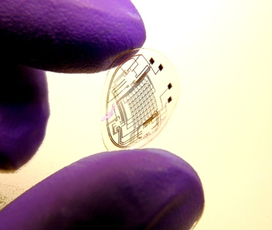
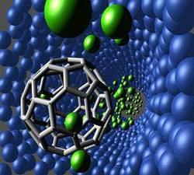
En el interior de las células hay multitud de estructuras nanométricas, algunas de ellas poco conocidas, al menos en su funcionalidad.
Se abren así, en el nanomundo, varios campos de gran actividad en el futuro, con enorme potencial científico y tecnológico.
Los más cercanos al tema, la bionanotecnología y la nanobiotecnología; aunque relacionados, dos campos diferentes.
http://lentes-contacto.com/2012/03/07/lentes-de-contacto-ciberneticas/
http://bionanotecnologia.amawebs.com/

Slide 4
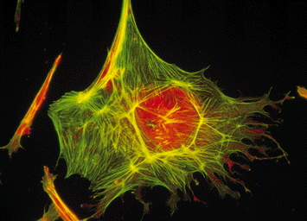
En todas las células hay una estructura llamada citoesqueleto, cuya función es dar soporte a las células e intervenir en los procesos transporte y división celular.
http://www.mundoeducacao.com/biologia/o-citoesqueleto.htm

Slide 5
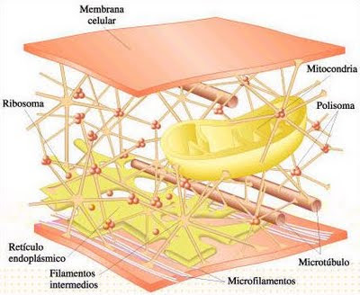
El citoesqueleto mantiene en su lugar los organelos y controla los movimientos intracelulares.
Esta compuesto por filamentos de actina, nanofilamentos de proteínas llamados microtúbulos y otros filamentos intermedios..
http://bios10.blogspot.com/2010/10/citoesqueleto.html

Slide 6
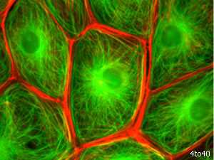
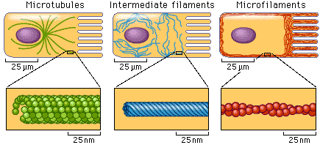
¿Qué es un microtúbulo?
El citoesqueleto ésta compuesto de tres componentes protéicos: los microfilamentos, los filamentos intermedios y los microtúbulosa. Por facilidad los abreviamos MT.
http://www.4to40.com/science/print.asp?p=Microtubules_Function&k=Cytoskeleton_of_Cell
Copyright © Pearson Education, Inc. or its affiliates. All Rights Reserved

Slide 7
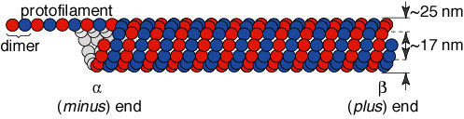
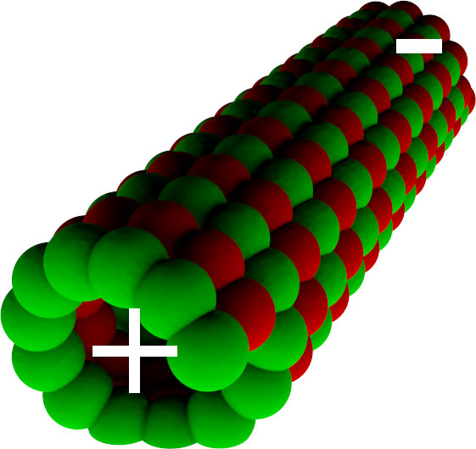
Por sus dimensiones, un MT constituye una estructura nanométrica. También se puede clasificar como un biopolímero.
http://web.physics.ucsb.edu/~jennyr/research1.html
Posee un extremo plus (+) y un extremo minus (-), por donde ocurre el proceso de polimerización y despolimerización respectivamente.
El signo se refiere al tipo de carga eléctrica: aunque la carga neta en cada subcomponente es cero, cada parte está polarizada.
https://www.uea.ac.uk/computing/computational-aspects-of-growth-and-development

Slide 8
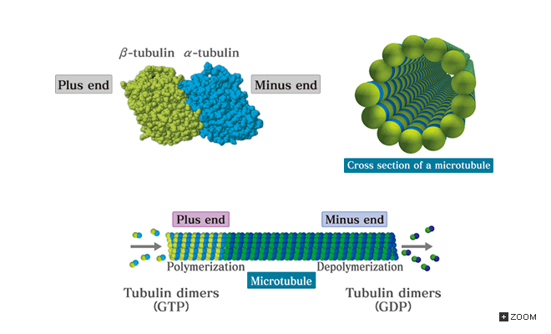
Un MT está conformado por dos proteínas, α y β tubulina, las cuales se enlaza simétricamente formando una estructura
cristalina de forma helicoidal
con 13 unidades.
La palabra dímero se refiere a los 2 componentes que lo integran.
Las siglas GTP y GDP se refieren respectivamente a guanina tri-fosfato y guanina difosfato,
similar al ATP que se vuelve ADP.
http://csls-text.c.u-tokyo.ac.jp/active/06_01.html

Slide 9
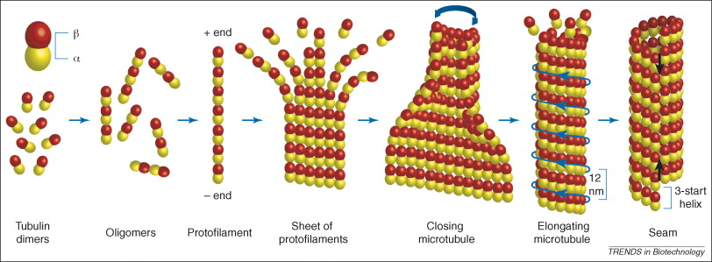
La construcción de un microtúbulo, está dada básicamente por las siguientes fases: dimerización de la tubulina, formación de oligómeros, generación de protofilamentos, agrupación de protofilamentos en forma de hoja, cierre del microtúbulo y elongación.
Francesco Pampaloni, Ernst-Ludwig Florin. Trends in Biotechnology, Volume 26, Issue 6, June 2008, Pages 302-310

Slide 10
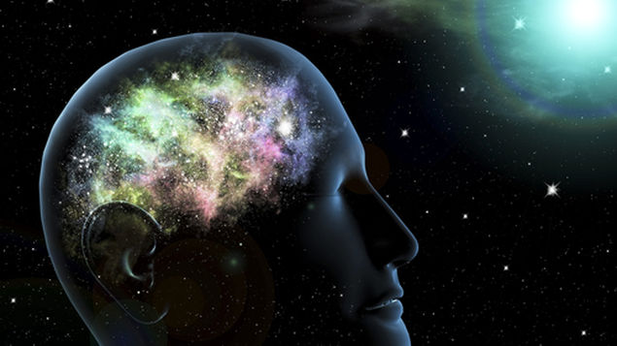
LOS MICROTÚBULOS Y EL CEREBRO
Si no se le mira simplemente como un órgano, considerado en su integridad, el cerebro humano puede verse como un complejo sistema.
Aunque conocemos prácticamente todos sus ingredientes, no sabemos muy bien el papel de todas y cada una de sus partes y mucho menos el funcionamiento de esas partes en su integridad.

Slide 11
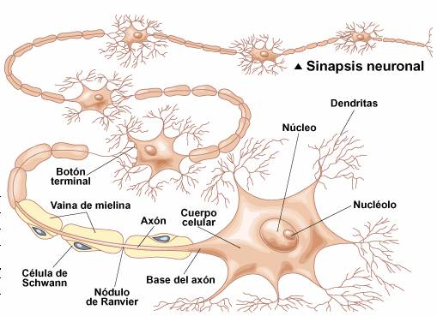
Una neurona es una célula especializada en la recepción y conducción de impulsos electroquímicos.
Recientemente se ha abierto un nuevo campo NANO-BIO relacionado pero diferente:
“LA NANONEUROCIENCIA”
http://www.med.ufro.cl/Recursos/neuroanatomia
que podría definirse como la aplicación de la nanotecnología a investigaciones que tienen que ver con esos componentes diminutos del cerebro.

Slide 12
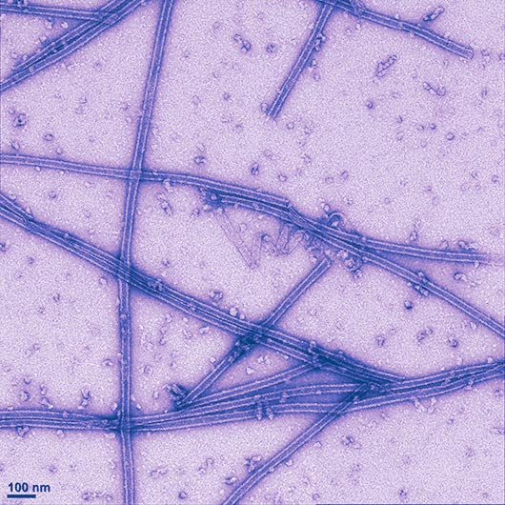
El cerebro humano tiene cerca de 100 mil millones de neuronas.
Al igual que en todas las células, pero a un nivel más avanzado de complejidad, en las neuronas hay nano-componentes.
Entre esos componentes nanométricos, comunes a todas las células, incluidas por supuesto las neuronas, se encuentran los MICROTÚBULOS que son de gran interés.
Los microtúbulos re-ensamblados a partir de cerebro de una vaca.
Imaged by Shannon Modla in association with the laboratory of Prof. Tatiana Polenova.
http://www.udel.edu/researchmagazine/issue/vol4_no1/magnify_this.html

Slide 13
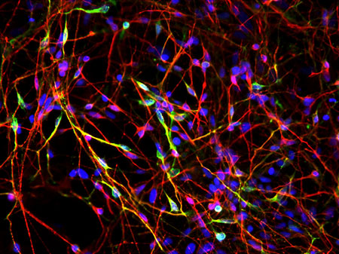
¿Qué papel desempeñan los microtúbulos en el cerebro?
Hasta hace poco se creía que los microtúbulos desempeñaban solo un papel estructural en el citoesqueleto de las células nerviosas, dado que estas no están sometidas a la mitosis (reproducción celular).
Ahora se considera que su rol en las funciones cognitivas debe ser más relevante.
Algunos autores, particularmente Penrose y Hammeroff, consideran que juegan un papel central para la conciencia.
http://www.nobelprize.org/educational/medicine/nerve_signaling/overview/

Slide 14
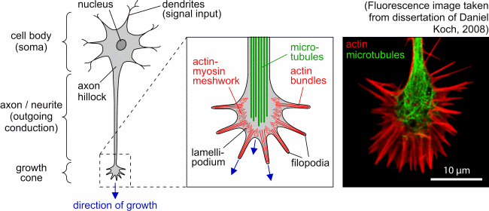
Hay evidencias que señalan una estrecha relación entre los microtúbulos y las funciones cognitivas.
Por ejemplo, la actividad en el microtúbulo y la producción de tubulina está correlacionada con un aumento en aprendizaje, memoria y ganancia de experiencia en cerebros de polluelos.
http://www.uni-leipzig.de/~pwm/web/?section=introduction&page=neurons

Slide 15
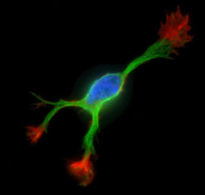
Se ha observado que empieza a producirse gran cantidad de tubulina en el córtex visual de ratones bebés cuando abren sus ojos por primera vez.
Por el contrario, se provoca daño selectivo en los microtúbulos de cerebros de animales mediante la droga colchicina, causando defectos en el aprendizaje y la memoria que semeja los síntomas del mal de Alzheimer.
Neurona del hipocampo en cultivo durante 24 horas; se tiñeron para el ADN en el núcleo (azul), los microtúbulos (verde), y los filamentos de actina (rojo). Obsérvese la alta concentración de la actina en los conos de crecimiento en las puntas de las neuritas emergentes en esta neurona inmadura.
http://labs.biology.ucsd.edu/halpain/index.html

Slide 16
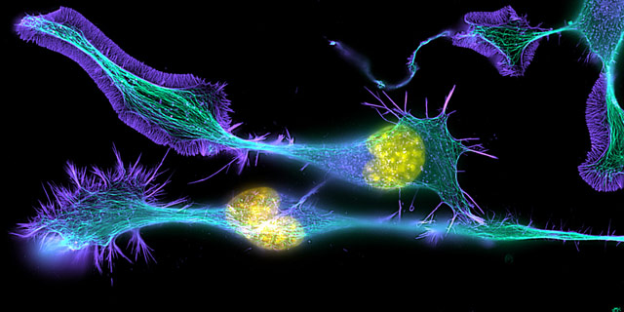
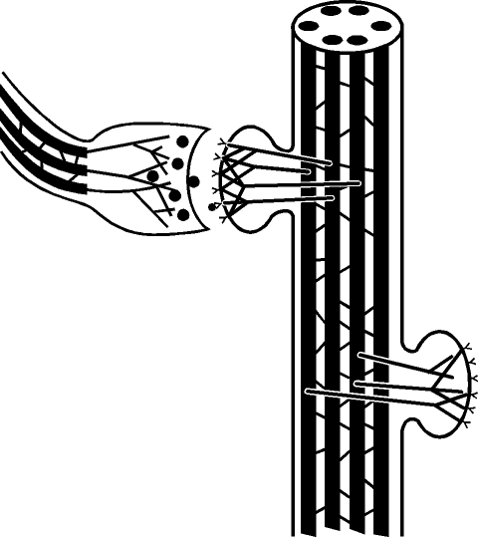
Células neurales diferenciándose (actina, microtúbulos y DNA) (1000x) Dr. Torsten Wittmann The Scripps Research Institute La Jolla, California, USA.
Esquema de sinapsis neural en el que se muestran las estructuras del citoesqueleto entre dos neuronas.
Izquierda: el terminal del axón pre-sináptico envía vehículos neurotransmisores a la hendidura sináptica; los cilindros gruesos dentro del axón representan microtúbulos. Derecha: dendrita en la neurona post-sináptica con dos espinas dendríticas. Los microtúbulos en la dendrita principal están interconectados por proteínas asociadas a los microtúbulos.

Slide 17
Las transparencias anteriores no son más que una motivación para que las nuevas generaciones se interesen por un tema que hasta ahora empieza a explorarse.
Esa es también la razón de ser de la práctica que las acompaña: un reto para el futuro.

